Slide 1

단안 CCTV 기반 객체 속도 구간 판별 및 EVA 이벤트 해석 지원
포항공과대학교 산업경영공학과
연구 책임자: 송민석 교수
(mssong@postech.ac.kr, 010-9498-9285)

Slide 2
목차
프로젝트 개요
연구 목표 및 내용
개발 요구 사항
UX 시나리오 및 역할 분담
기대 효과
연구 개요
연구 동향
연구 세부 내용
일정 계획

Slide 3
프로젝트 개요
제안 배경
다양한 산업군에서 객체의 존재 여부 및 이동 속도, 방향 같은 동적 정보에 대한 수요 상승
현재 시스템은 정적 객체 검출에 머물러 실제 현장에서 의미 있는 속도 정보를 추론하는 데 한계
속도 정보가 없으면 과속·위험 상황 탐지 등 응용 시나리오가 제한됨
기술적 배경
Object tracking
서로 다른 프레임에서 동일한 객체 검출 및 추적
Calibration
카메라의 내부·외부 기하적인 정보를 추정
추정한 정보를 이용해 객체의 이미지 위치를 도로 위 좌표로 투영 가능
VLM 연계
객체의 속도·방향·상태를 자연어로 설명하거나 이벤트를 판단하기 위해, 최신 VLM(Qwen3‑8B)과 연동하여 메타 정보를 전달

Slide 4
연구 목표 및 내용
객체 추적 기반 시계열 위치 추정
실시간 CCTV/카메라 영상에서 객체를 검출하고 고유 ID를 유지하는 tracking 파이프라인 구축
프레임별 객체 위치를 기록하여 동일 객체의 연속 궤적 생성
검출 누락, ID switching, 저FPS 환경에서도 안정적으로 궤적을 유지하는 로직 설계
자동 calibration 및 실제 거리 변환
카메라의 내부·외부 기하적인 정보를 추정하여 이미지 좌표를 도로 평면 좌표로 변환할 수 있는 조건 확립
2D 픽셀 좌표를 실제 공간 좌표로 변환하는 IPM/homography 기반 변환 모듈 설계

Slide 5
연구 목표 및 내용
도로 좌표계 기반 이동량 및 속도 추정
Calibration 정보를 바탕으로 tracking 하는 object의 도로 좌표계상 좌표를 추정
시간 간격을 반영하여 객체의 구간 이동 속도 계산
평균 1FPS 이하 환경에서는 누적 이동량/구간 평균 기반 속도 추정 로직 설계
FPS 변화에 따른 속도 추정 오차를 분석하여 적정 운영 FPS 도출
연속 프레임 간 객체 위치 변화를 이용해 단위 이동량 산출
도로 좌표 상 이동 거리를 실제 거리(m)로 환산하여 물리적 속도(km/h) 추정 가능 구조 확보
의미적 가공과 VLM 연계
객체별 속도를 구조화된 메타 정보로 생성
다중 객체 상황을 요약 가능한 형태로 가공
VLM(Qwen3‑8B-fp8)이 이해 가능한 입력 포맷으로 변환하여 상황 해석, 이벤트 판단, 설명 생성에 활용

Slide 6
개발 요구 사항
개발 요구 사항
소프트웨어 모듈:
실시간 객체 추적·속도 추정 통합 파이프라인
카메라 calibration 및 IPM 변환 모듈
코드와 기술 문서 등
정밀도 분석:
저 FPS(예: 0.5~3 FPS) 환경에서의 빠름/느림 및 속도 구간 판별 성능 검토
야간·다종 객체(버스·트럭·자동차·지게차) 조건에서의 강건성 평가
카메라 위치와 FPS별 속도 추정 정확도 분석
실제 차량 속도 대비 비전 기반 속도 측정 오차 분석

Slide 7
개발 요구 사항
개발 요구 사항
실시간 처리 성능 분석:
FHD 해상도에서 지연시간 100ms 이하 검증
다중 카메라 동시 서비스 환경에서의 처리 시간 및 자원 사용량 평가
저 FPS 환경에서의 tracking 안정성 및 ID switching 검토
VLM 연동 API:
추정된 메타 정보를 Qwen3 API로 전송할 수 있는 인터페이스 설계
VLM 출력(상황 설명·이벤트 분류) 시스템 통합

Slide 8
UX 시나리오 및 역할 분담
UX 시나리오
사용자가 영상에서 두 지점을 선택하여 실제 거리를 입력
특정 객체를 선택한 뒤 알림 임계값(예: 30 km/h)을 설정하면 시스템이 해당 객체의 속도를 실시간으로 추정
초과 시 알림이 발생 및 추적 결과 자연어 보고서 제공
역할 분담
POSTECH: 객체 추적 ·속도 추정 시스템/알고리즘 설계, 자동 calibaration 방법 연구, VLM 연동 연구, 데이터 수집 및 성능 분석 보고서 작성
LG전자: 요구사항 제공(운영 시나리오), 시스템 연동 요구 사항 (API/배포) 정의, UX 설계 및 사용자 피드백

Slide 9
기대 효과
정량적 기대 효과
속도 기반 이상 행동, 위험 상황, 과속 이벤트를 자동으로 감지함으로써 안전 관리와 교통·물류 모니터링 서비스를 확장 가능
다중 객체의 속도 정보를 구조화하여 이상 행동 분석, 군중 흐름 분석 등 새로운 응용 가능
실시간 처리와 자동 calibration을 통한 확장성 증가로 운영 효율 향상
정성적 기대 효과
VLM 연계를 통한 사용자의 객체의 행동과 상황에 대한 이해도 향상
추후 정밀한 속도 추정을 통한 교통단속, 산업현장 안전 모니터링, 물류 로봇 협업 등 다양한 분야에 적용 가능

Slide 10
연구 개요
객체 추적·속도 추정 framework
객체 검출 모델과 객체 추적 알고리즘을 결합하여 각 객체에 고유 ID를 부여한 뒤 연속 프레임 간 이동 거리를 계산
자동 calibration 및 실제 거리 변환
카메라의 내·외부 파라미터를 자동으로 추정
IPM을 통해 픽셀 좌표를 실제 거리로 변환하여 원근 왜곡 제거
실제 차량의 3D 스케일 정보를 통해 도로 좌표계 상 거리를 실제 거리(m)로 변환하는 scale 추론
속도 정보의 의미적 가공 및 VLM 연계
객체의 속도 정보를 구조화된 메타데이터로 가공
생성된 메타 데이터를 Qwen3 8B모델에 전달하여 상황 해석, 이벤트 판단, 자연어 설명 생성

Slide 11
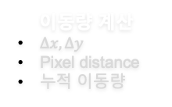

연구 개요
도식화
CCTV / Camera stream
입력 및 인지
Frame 수집 및 전처리
Frame sampling
ROI 설정
해상도/noise 보정
Vehicle Detection
Bbox
Class
Confidence
Multi-object Tracking
ID부여
Frame 간 association
대표점 추출
Bbox 하단 중심점
또는 3D box 기준점
도로 좌표계 추정
Calibration/IPM
위치 시계열 생성
Frame, x, y, id
Smoothing, interpolation
Track History DB
위치 시계열 및 이동량
Speed / Event Log
스케일 / 거리 변환
A-B 실제거리
Lane width
Vehicle size
Depth cue
prior / calibration
pixel-to-meter scale
or depth cue
속도 계산
Relative speed score
Approx km/h
후처리 및 출력
Scene prior /
Calibration Info
의미 가공 / 이벤트 판단
방향, 가감속
과속/위험 판정
A-B 실제거리
관심 객체
임계속도
스케일 해석 및 속도 계산
structured speed info
운영자 / 사용자
경보 기준
VLM / 상황 해석 모듈
alert / visual output

Slide 12
연구 동향
저화질 CCTV에서도 검출 결과만으로 버티는 강건한 단안 속도 추정 [1]
실제 CCTV 환경이 저해상도·저품질이라는 점에 주목
복잡한 수작업 대신 off-the-shelf 차량 검출 결과를 시간축으로 누적 활용하는 방향의 단안 속도 추정 파이프라인을 제시
속도 추정의 출발점을 차량 검출-시계열 추적-이동량 계산의 연쇄 구조로 바라봄
하단 기준점 추적과 DeepSORT로 구현성이 높은 실용형 속도 측정 [2]
YOLOv7과 DeepSORT를 결합하여 차량을 연속 프레임에서 추적
바운딩박스의 대표점을 기준으로 위치 시계열을 구성한 뒤 속도를 산출하는 단안 카메라 기반 방법을 제안
복잡한 3D 복원보다 안정적인 검출·추적과 대표점 이동량 계산에 집중한 구조
경량 검출기와 양자화로 실시간성과 정확도를 함께 잡은 효율형 속도 추정 [3]
기존 속도 추정 구조를 유지하면서도 YOLOv6 기반 경량 검출기, 3D bounding box, 양자화를 결합하여 실시간성 개선
Edge device에서의 처리 속도와 배치 가능성을 함께 고려하여 실시간 운용 가능 시스템으로 확장

Slide 13
연구 세부 내용 – Object detection
검출 모듈 구축 [2], [3]
frame-by-frame 처리 구조를 전제로, 각 프레임에서 객체를 안정적으로 검출하는 파이프라인 설계
차량, 버스, 트럭, 지게차 등 실제 현장 주요 객체를 우선 대상으로 검출 범위 정의
후속 tracking 및 속도 추정이 가능하도록 객체 class, bounding box, confidence를 구조화하여 저장
검출 모델 선정 기준
상업적 사용이 가능한 라이선스 프리 오픈소스 모델을 우선 검토
EVA 운영 환경에 적용 가능한 detector 후보를 비교하여 정확도·추론 속도·배포 용이성 기준으로 선정
오픈 데이터셋 기반 사전학습 모델을 활용하되, 실제 CCTV 환경에서의 검출 안정성을 별도 점검
실험 및 적용 전제
속도 추정 연구를 위해 영상 단위 데이터 확보가 필요하며, 초기 실험은 POSTECH EVA 연계 CCTV를 활용한 파일럿 데이터를 우선 검토
데이터 수집 방식은 RTSP 스트리밍 저장 또는 일부 구간 mp4 파일 확보 방식으로 구성 가능
검출 결과는 후단 tracking 및 속도 추정 모듈과 연계할 수 있도록 표준화된 출력 포맷으로 관리

Slide 14
연구 세부 내용 – Object detection
후보 기술: RT-DETR [9]
개요
기존 Transformer 모델의 연산 한계를 극복하고 실시간 탐지 성능 구현
중복 예측 박스를 제거하는 번거로운 후처리 공정(NMS)을 생략하여 추론 지연 및 성능 불안정성 원천 해결
동일 성능 구간에서 YOLO 대비 더 빠른 속도와 높은 정확도를 동시에 입증
핵심 원리
Hybrid Encoder : 중요 정보는 정밀하게, 배경 정보는 빠르게 처리하는 로 연산 병목 해결
Uncertainty-minimal Query Selection: 물체의 종류(What)와 위치(Where)를 가장 확실하게 파악한 최정예 후보(Query)만 선별하여 탐지 정확도 제고
실서비스 적용성
화면 내 물체 개수에 상관없이 일정한 추론 속도 유지 (NVIDIA T4 기준 약 9.3ms, 108 FPS)
서비스 요구사항에 맞춰 모델 재학습 없이 ‘속도 우선’ 또는 ‘정확도 우선’ 모드로 즉시 전환 가능
범용적인 (640x640) 입력 해상도 지원 및 합리적인 VRAM 점유로 실제 서비스 환경(FP16)에 즉시 배포 가능

Slide 15
연구 세부 내용 – Object tracking
추적 모듈 구축 [2], [4]
객체 검출 결과를 기반으로 동일 객체의 고유 ID를 유지하는 tracking 파이프라인 설계
DeepSORT 또는 ByteTrack 계열 추적 알고리즘을 활용하여 프레임 간 객체 연속성 확보
저 FPS 환경에서도 동일 객체를 안정적으로 이어 붙일 수 있도록 추적기 후보 비교 및 선정
추적 안정화 기법
Kalman filter 적용
물체의 다음 위치를 예측하고 관측값과 결합하여 더 안정적인 위치 추정 수행
Exponential Moving Average(EMA) 기반 feature 업데이트
프레임별 detection noise, 부분 가림, 박스 흔들림 상황에서 appearance feature를 안정적으로 유지
누락 프레임이나 가려진 구간은 보간(interpolation) 또는 최근 위치 유지 방식으로 연속성 확보
실험 관점의 고려 사항
저 FPS 환경에서 발생할 수 있는 ID switching, detection 누락, 위치 시계열 단절 문제를 중점적으로 분석
EVA 내 object tracking 기능은 현재 로드맵 단계이므로, 초기 연구에서는 별도 tracking 모듈 기반 PoC를 수행하고 향후 연계 가능성을 검토
추적 결과는 후속 픽셀 이동량 계산 및 속도 추정의 입력으로 활용
Notes:
칼만 필터(Kalman filter) 적용
물체가 다음 프레임에서 어디쯤 있을지 미리 예측해두고, 실제로 관측된 값과 섞어서 더 가능성 높은 위치 추정
프레임마다 위치가 들쭉날쭉 하거나 일부 객체가 잘 보이지 않는 경우 대비
Exponential Moving Average(EMA) 기반 feature 업데이트
차량의 생김새 feature를 매 프레임마다 새 값으로 갈아치우지 말고, 이전 정보를 적당히 섞어서 천천히 갱신
차량 일부가 가려지거나 박스가 틀어지는 등 detection noise 발생 대비

Slide 16
연구 세부 내용 – Object tracking
후보 기술: ByteTrack [10]
개요
기존 MOT 방식이 폐기하던 저신뢰도(Low-score)탐지 박스를 추적에 재활용하여 데이터 손실 최소화
MOT17, MOT20 등 글로벌 벤치마크 1위 달성 및 ID 스위칭 현상의 혁신적 감소
특정 모델에 종속되지 않고 Faster R-CNN, RT-DETR 등 다양한 최신 Detection 모델과 즉시 결합 가능 (논문에서는 YoloX 채택)
핵심 원리 (BYTE)
Step 1: 고신뢰도 객체 매칭 (High-score Matching)
확실하게 탐지된 객체를 기존 경로(Tracklets)와 우선 연결하여 안정적 추적 수행
Step 2: 저신뢰도 객체 복구 (Low-score Recovery)
1단계에서 매칭되지 않은 경로를 대상으로, 가려짐(Occlusion)이나 블러(Blur)로 인해 점수가 낮아진 탐지 박스와 2차 매칭
Kalman Filter 기반의 위치 예측값과 IoU 유사도를 결합하여 일시적으로 사라진 객체 식별 및 복구
노이즈 필터링: 경로와 연결되지 않는 낮은 점수 박스는 배경 노이즈로 간주하여 오탐지 방지

Slide 17
연구 세부 내용 – Object tracking
후보 기술: ByteTrack
실서비스 적용성
인파가 밀집되거나 장애물이 많은 환경(CCTV, 스마트 시티)에서도 끊김 없는 개체 추적 보장
복잡한 Re-ID 연산을 지양하고 효율적인 모션 예측 기반으로 설계되어 30 FPS 이상의 실시간성 확보
Edge 컴퓨팅을 위한 초경량 모델부터 고성능 서버형 모델까지 폭넓은 확장성 제공
기존 시스템의 Detector만 교체해도 추적 성능 동반 상승

Slide 18
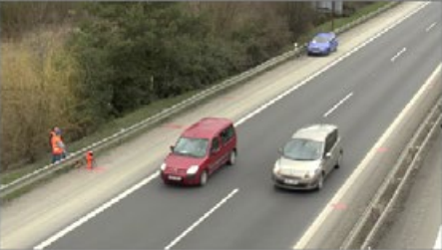
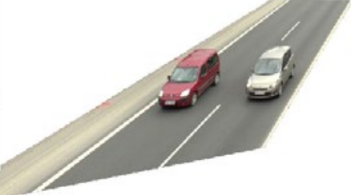
연구 세부 내용 – Image calibration
Camera Calibration 모듈 구축
카메라의 내부·외부 기하적인 정보를 추정하여 이미지 좌표를 도로 평면 좌표로 변환
Steps[5], [6], [7]
차량의 이동 방향을 Cascaded Hough Transform을 통해 도로의 이동 방향과 수평인 벡터와 수직인 벡터를 추출
도로의 이동 방향과 수직인 벡터와 수평인 벡터를 통해 도로의 법선 벡터와 카메라의 초점 거리를 추론
추론된 벡터들과 초점거리를 이용해 원근 왜곡 보정이 된 도로 평면 위의 object 위치를 파악 가능
왜곡 보정 전
왜곡 보정 후

Slide 19
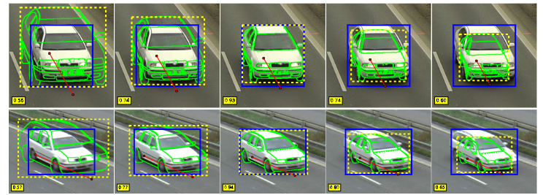
연구 세부 내용 – Scale estimation
거리 추정 모듈 구축
3D bounding box 모듈[6], [7]
차종 별 대표적인 3D 모델 준비.
Image calibration module을 통해 구한 초점 거리 및 도로 벡터를 바탕으로 3D 모델을 2D 이미지에 다양한 스케일로 투영
2D bounding box와 가장 IoU가 높은 3D 모델을 선택하여 scale factor 추정에 활용
Scale estimate 모듈
3D model의 실제 차량 정보 size와 픽셀 수를 바탕으로 픽셀 당 실제 거리를 추정.
3D 랜더링 이미지 투영 예시

Slide 20
연구 세부 내용 – Scale estimation
후보 기술: Edgelets [6]
개요
Calibration 결과로 image 좌표를 투영해 얻은 road-plane 좌표를 실제 거리(m) 로 변환하기 위한 scale을 추정하는 모듈
차량의 3D 형상 정보(차종별 실제 크기)를 활용하여 영상 내 객체의 실제 크기와 픽셀 크기 간의 대응 관계를 학습
학습 없이 calibration 결과를 기반으로 3D 객체 정보를 활용한 모듈
핵심 원리
Step 1: 3D 모델 기반 Bounding Box 정렬
차량 class별 3D CAD model 준비
calibration 결과를 기반으로 다양한 scale로 3D 모델을 2D 이미지에 투영
detection box와 IoU 최대가 되는 3D box 선택
Step 2: Pixel-to-Meter Scale 추정
선택된 3D box의 실제 크기와 픽셀 크기 비교
road-plane 좌표계 상 거리값을 실제 거리로 변환하기 위한 scale factor (λ) 계산

Slide 21
연구 세부 내용 – Scale estimation
후보 기술: Edgelets
핵심 특징
Scale estimation은 초기 단계에서 1회 수행
이후 속도 추론 시 계산 된 scale을 기반으로 2D bounding box + tracking 결과만으로 속도 계산 가능
실서비스 적용성
초기 scale 계산 이후 추론 비용 증가 없음
실시간 시스템에서 큰 latency 없이 speed estimation 가능
카메라 고정 시 모델 교체 시에도 scale 재사용 가능

Slide 22
연구 세부 내용 – Speed estimation
시계열 위치 추정 및 도로 좌표계 상 이동량 계산
위치 시계열 생성 [1], [4]
각 차량 ID에 대해 프레임 번호와 대표점의 픽셀 좌표 (x, y) 시계열로 저장
누락되는 프레임이나 가려진 구간은 보간(interpolation) 또는 최근 위치 유지(lasting) 방식으로 채워 연속성을 확보
도로 좌표계 이동량 계산 [2], [8]
Calibration 정보를 바탕으로 image 상 좌표를 도로 좌표 상 좌표로 변경
인접 프레임 또는 일정 시간 간격으로 좌표 차이 계산
저FPS 영상에서는 프레임 간격을 늘리거나 이동 평균을 사용하여 안정적으로 이동량 추정

Slide 23
연구 세부 내용 – Speed estimation
속도 추정 로직
속도 계산 (도로 좌표계 기준)
이동량 계산 단계에서 구한 Euclidean 거리를 시간 간격 (FPS 역수)로 나눠 도로 좌표계 상 속도 계산
출력 설계 [1], [4]
스케일 추정 모듈을 통해 도로 좌표계 상 속도를 실제 속도로 변환
절대 속도(km/h)를 바로 제시하기보다 relative speed score나 pixel/frame 속도(signal)를 제공

Slide 24
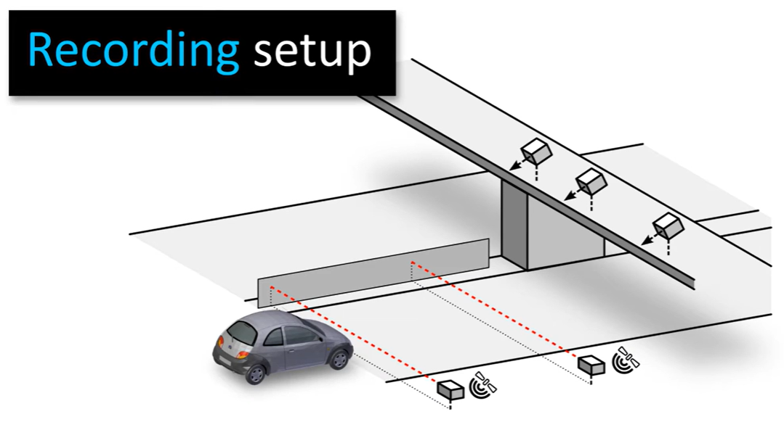
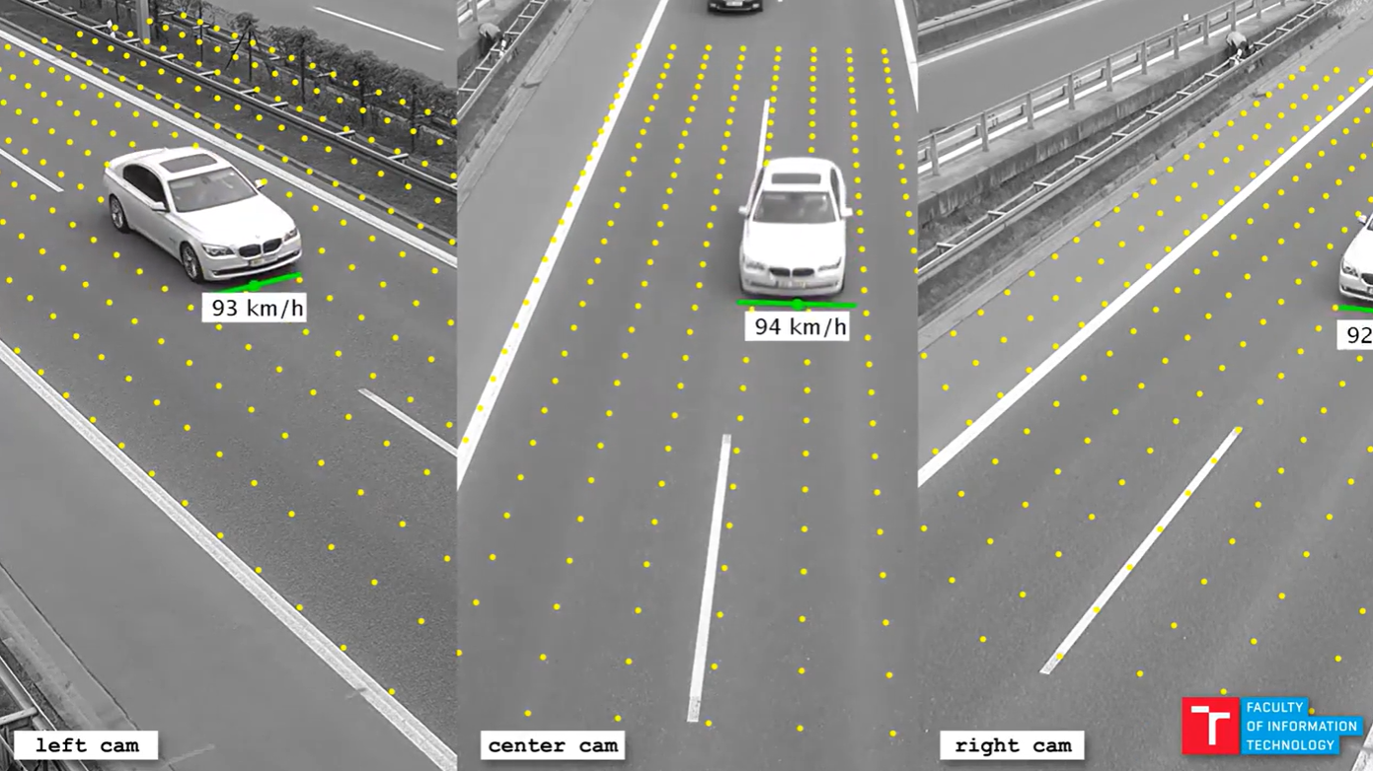
연구 세부 내용 – Speed evaluation
속도 추정 결과 검증
scene scale estimation을 적용했을 때 실제 속도 추정 정확도를 검증
평가 지표
scale 추정 오차
속도 추정 MAE / RMSE / MAPE
카메라 시점별 성능 비교
데이터셋: BrnoCompSpeed Dataset
체코의 교통 영상 정보 데이터셋
실제 거리를 나타내는 마커 존재
실제 레이더를 이용한 속도 추정값 존재
3 방향의 카메라를 통한 데이터 수집
1 hour 데이터 수집
데이터셋 카메라 세팅
데이터셋 영상 예시

Slide 25
연구 세부 내용 – Reference
[1] Robust automatic monocular vehicle speed estimation for traffic surveillance (ICCV 2021)
[2] Vehicle speed measurement method using monocular cameras (Nature 2025)
[3] Efficient vision-based vehicle speed estimation (JRTIP 2025)
[4] A semi-automatic 2D solution for vehicle speed estimation from monocular videos (CVPR 2018)
[5] The cascaded Hough transform(IEEE 1997)
[6] Traffic Surveillance Camera Calibration by 3D Model Bounding Box Alignment for Accurate Vehicle Speed Measurement(CVIU 2021)
[7] Efficient vision‑based vehicle speed estimation(JRTIP 2025)
[8] Traffic flow from a low frame rate city camera (ICIP 2015)
[9] Detrs beat yolos on real-time object detection (CVPR 2024)
[10] Bytetrack: Multi-object tracking by associating every detection box (ECCV 2022)

Slide 26
일정 계획
항목 |  | 3월 | 4월 | 5월 | 6월 | 7월 | 8월
착수 및 요구사항 정리 | 요구사항 구체화 / 시스템 인터페이스 정의
 | CCTV 샘플 영상 확보 / 시험 환경 구성
파일럿 파이프라인 구축 | 검출기/추적기 베이스라인 선정 및 동작 확인
 | 대표점 추출 / 위치 시계열 / 픽셀 속도 계산
 | 속도 추정 모듈 API화 / 로그 저장 구조 설계
기존 시스템 연동 및 1차 실증 | 기존 CCTV 감시 시스템과 연동
 | 실시간/준실시간 시험 운영 및 결과 확인
 | 오류 유형 정리 (ID switch, 누락, 속도 튐 등)
성능 개선 및 운영 고도화 | 저FPS/가림/야간 대응 튜닝
 | 속도 안정화 로직 보강 (평균화, 임계값)
 | 경량화/처리속도 개선 / 운영 파라미터 정리
 | 알림 로직 / 대시보드 출력 / 운영 UI 반영
 | 파일럿 재실증 및 피드백 반영
안정화 및 마무리 | 최종 성능 검증 / 운영 가이드 / 문서화
 | 최종 시연 및 결과 보고

Slide 27
추가 참고 문헌
[1] Detection of 3D bounding boxes of vehicles using perspective transformation for accurate speed measurement (MVAA 2020)
[2] Comprehensive data set for automatic single camera visual speed measurement (ITS 2018)
[3] Real-time vehicle distance estimation using single view geometry (WACV 2020)
[4] Depth pro: Sharp monocular metric depth in less than a second (arXiv:2410.02073, 2025)
[5] Metric3d: Towards zero-shot metric 3d prediction from a single image (ICCV 2023)
[6] Depth any camera: Zero-shot metric depth estimation from any camera (CVPR 2025)
[7] Video depth anything: Consistent depth estimation for super-long videos (CVPR 2025)
[8] Unidepth: Universal monocular metric depth estimation (CVPR 2024)
[9] Unidepthv2: Universal monocular metric depth estimation made simpler (PAMI 2025)
[10] Toward planet-wide traffic camera calibration (WACV 2024)
[11] TrafficLoc: localizing traffic surveillance cameras in 3D scenes (ICCV 2025)
[12] Vision-based Vehicle Speed Estimation: A Survey (arXiv:2101.06159, 2021)

